Slide 1
Design Thinking: imersão no contexto da pesquisa
AULA 2

Slide 2

Empreendedorismo Científico: da bancada ao mercado

Slide 3
Empreendedorismo Científico: da bancada ao mercado
DESIGN THINKING

Slide 4
Design Thinking
Empreendedorismo Científico: da bancada ao mercado
» Design: promover bem estar na vida das pessoas
» Problema para o designer: tudo que prejudica a experiência e o bem estar na vida das pessoas
» Tarefa do designer: identificar problemas e gerar soluções

Slide 5
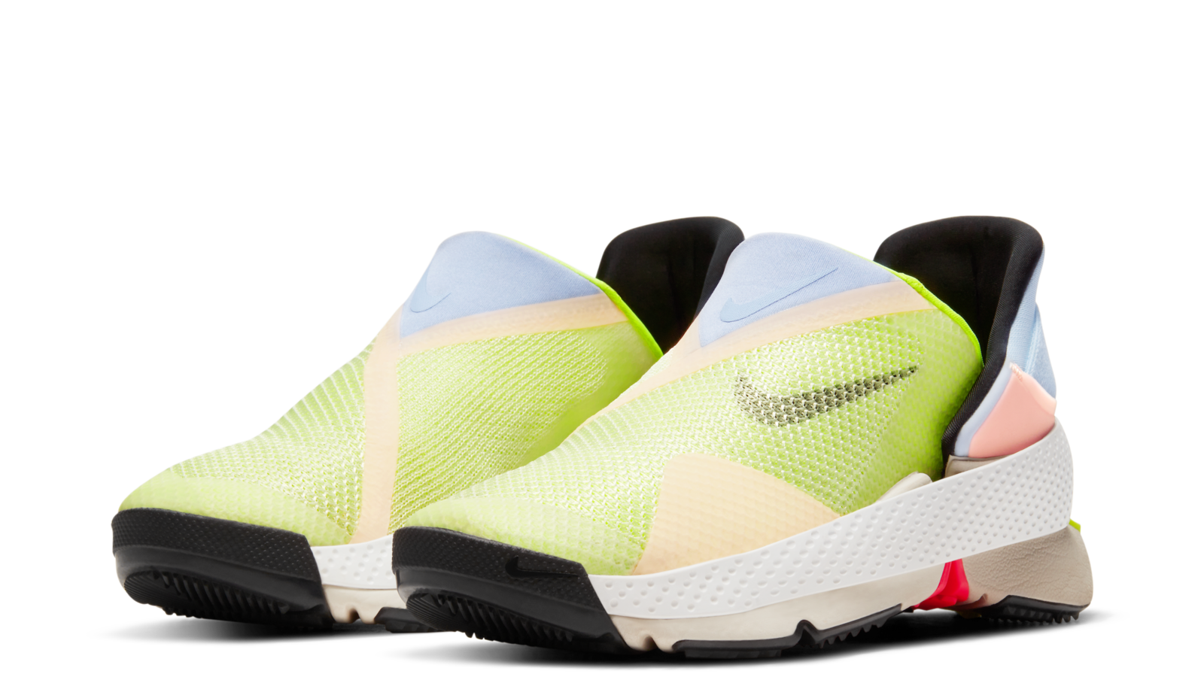
Empreendedorismo Científico: da bancada ao mercado

Slide 6
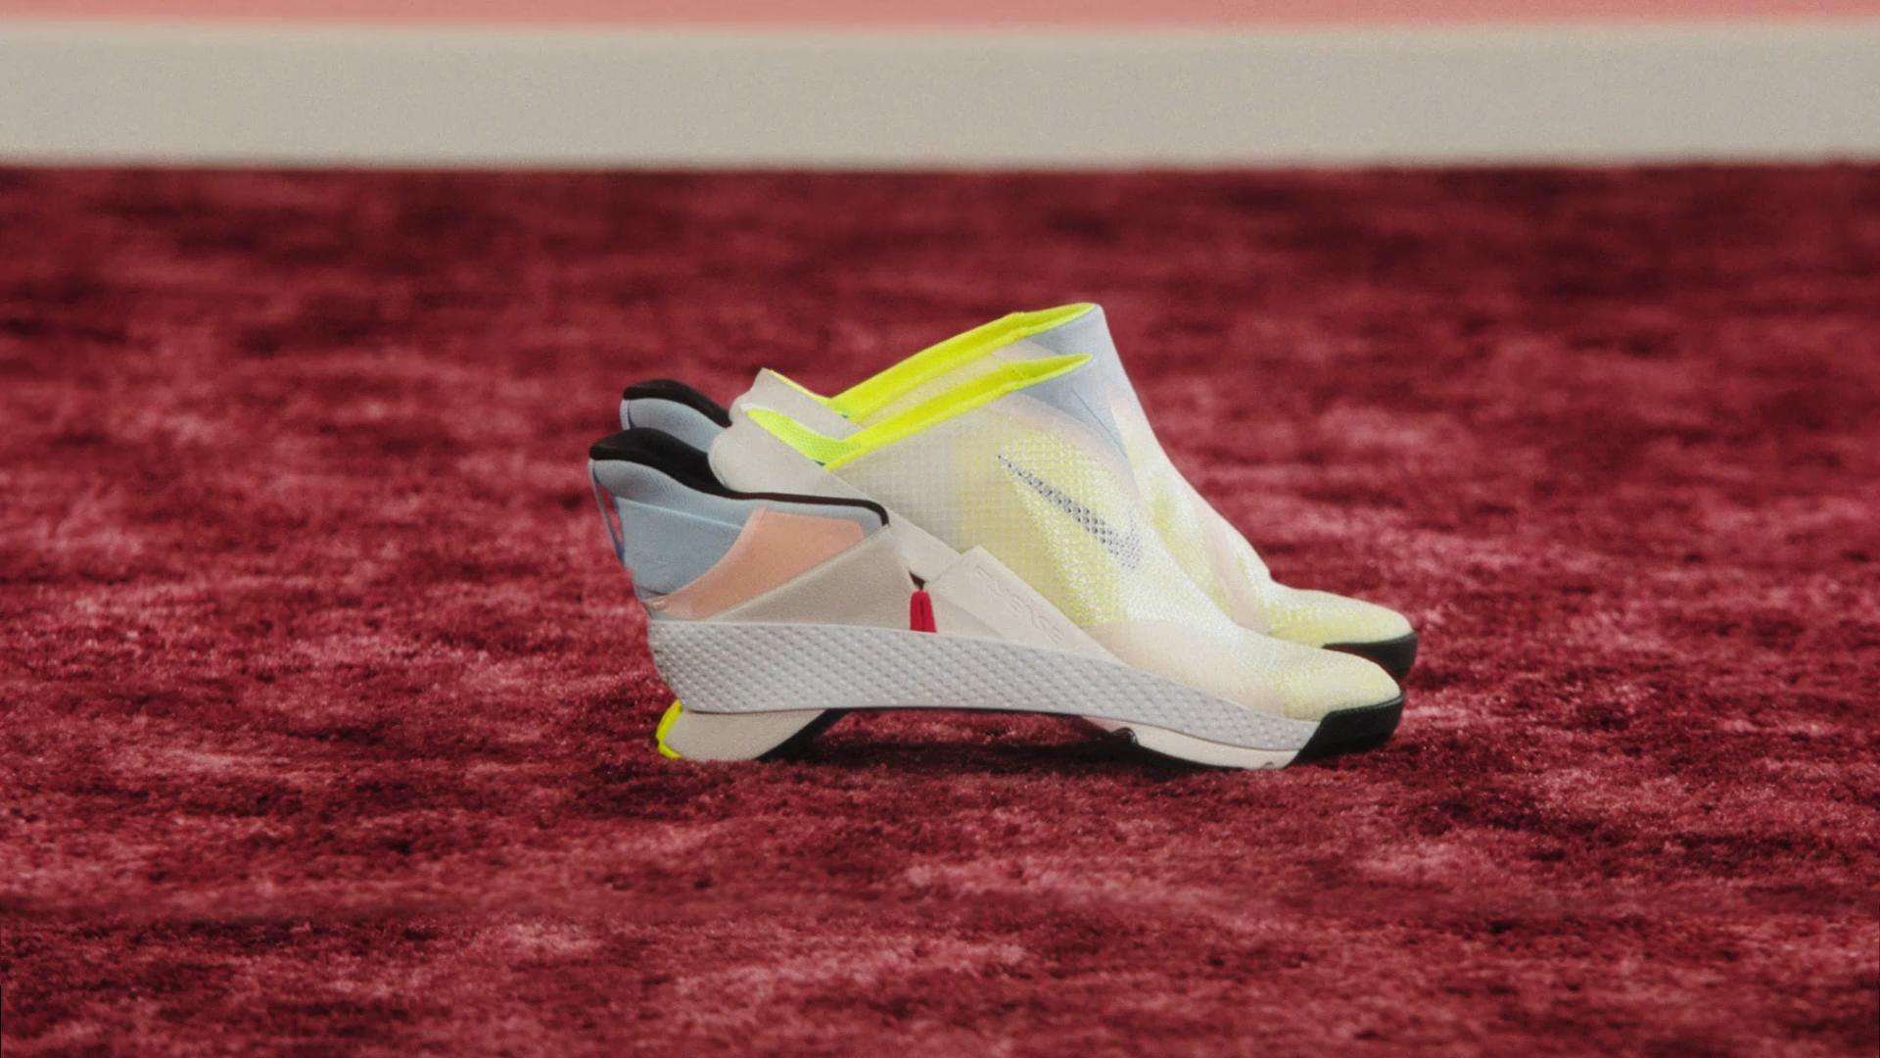
Disponível em: https://www.nike.com/flyease/go-flyease

Slide 7
Empreendedorismo Científico: da bancada ao mercado

Slide 8

Design Thinking
Empreendedorismo Científico: da bancada ao mercado
Método para resolver problemas complexos.
Combina diferentes métodos e ferramentas de várias áreas, focando na criação de experiências bem pensadas.

Slide 9
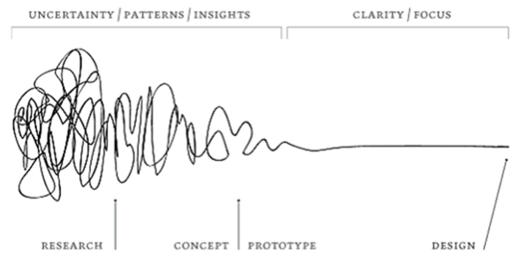
Empreendedorismo Científico: da bancada ao mercado

Slide 10




Design Thinking: Princípios
Empreendedorismo Científico: da bancada ao mercado
EMPATIA
EXPERIMENTAÇÃO
OTIMISMO
COLABORAÇÃO

Slide 11
Design Thinking
Empreendedorismo Científico: da bancada ao mercado
ANÁLISE E SÍNTESE
IMERSÃO
IDEAÇÃO
PROTOTIPAÇÃO

Slide 12
Design Thinking
Empreendedorismo Científico: da bancada ao mercado
IMERSÃO
IDEAÇÃO
PROTOTIPAÇÃO
ANÁLISE E SÍNTESE

Slide 13
Design Thinking
Empreendedorismo Científico: da bancada ao mercado
IMERSÃO
IDEAÇÃO
PROTOTIPAÇÃO
ANÁLISE E SÍNTESE

Slide 14
Design Thinking
Empreendedorismo Científico: da bancada ao mercado
PROCESSO ITERATIVO!
O objetivo não é evitar erros, mas cometê-los o mais cedo e barato possível para aprender com eles!

Slide 15
Design Thinking: Ferramentas
Empreendedorismo Científico: da bancada ao mercado
ANÁLISE E SÍNTESE
CARTÕES DE INSIGHTS; DIAGRAMA DE AFINIDADES
IMERSÃO
IDEAÇÃO
PROTOTIPAÇÃO
ENTREVISTAS
UM DIA NA VIDA
CADERNOS DE SENSIBILIZAÇÃO
SOMBRA
OBSERVAÇÕES
PESQUISA DESK
BRAINSTORMING
MAPA DE EMPATIA
PERSONAS
JORNADA DO USUÁRIO
COCRIAÇÃO
CARDÁPIO DE IDEIAS
MATRIZ DE VALIDAÇÃO
PROTÓTIPOS EM PAPEL
SITES
MODELOS DE VOLUME
STORYBOARDS
ENCENAÇÃO
SIMULAÇÃO DE APPS

Slide 16

Disponível em: https://youtu.be/iZbXiWNeYcg?si=0ETJQ3OcJ-tbv9uj

Slide 17
Design Thinking: Imersão
Empreendedorismo Científico: da bancada ao mercado
» Pesquisa Desk: busca de informações em fontes diversas; dados secundários
» Entrevista: conversa com quem participa do problema (lembre-se do caráter holístico). Estimula por quês. Observe perspectivas diferentes e seja aberto a novos comportamentos!
» Um dia na vida: simulação da vida de uma pessoa ou situação
» Cadernos de sensibilização: “diário” de quem se quer obter informações

Slide 18
Design Thinking: Imersão
Empreendedorismo Científico: da bancada ao mercado
MÃOS À OBRA
Realizar pesquisa desk sobre o produto e seu contexto (problemas, o que irrita, o que já existe, o que funciona, o que não funciona etc).
Elaborar um roteiro de entrevista e entrevistar algumas pessoas sobre o contexto e objeto de estudo.
Se possível, fazer observações.
  » Anotar os principais pontos (post-its ou cartões)
  » ATENÇÃO! Aqui NÃO vamos gerar ideias de solução, mas entender o contexto!

Slide 19
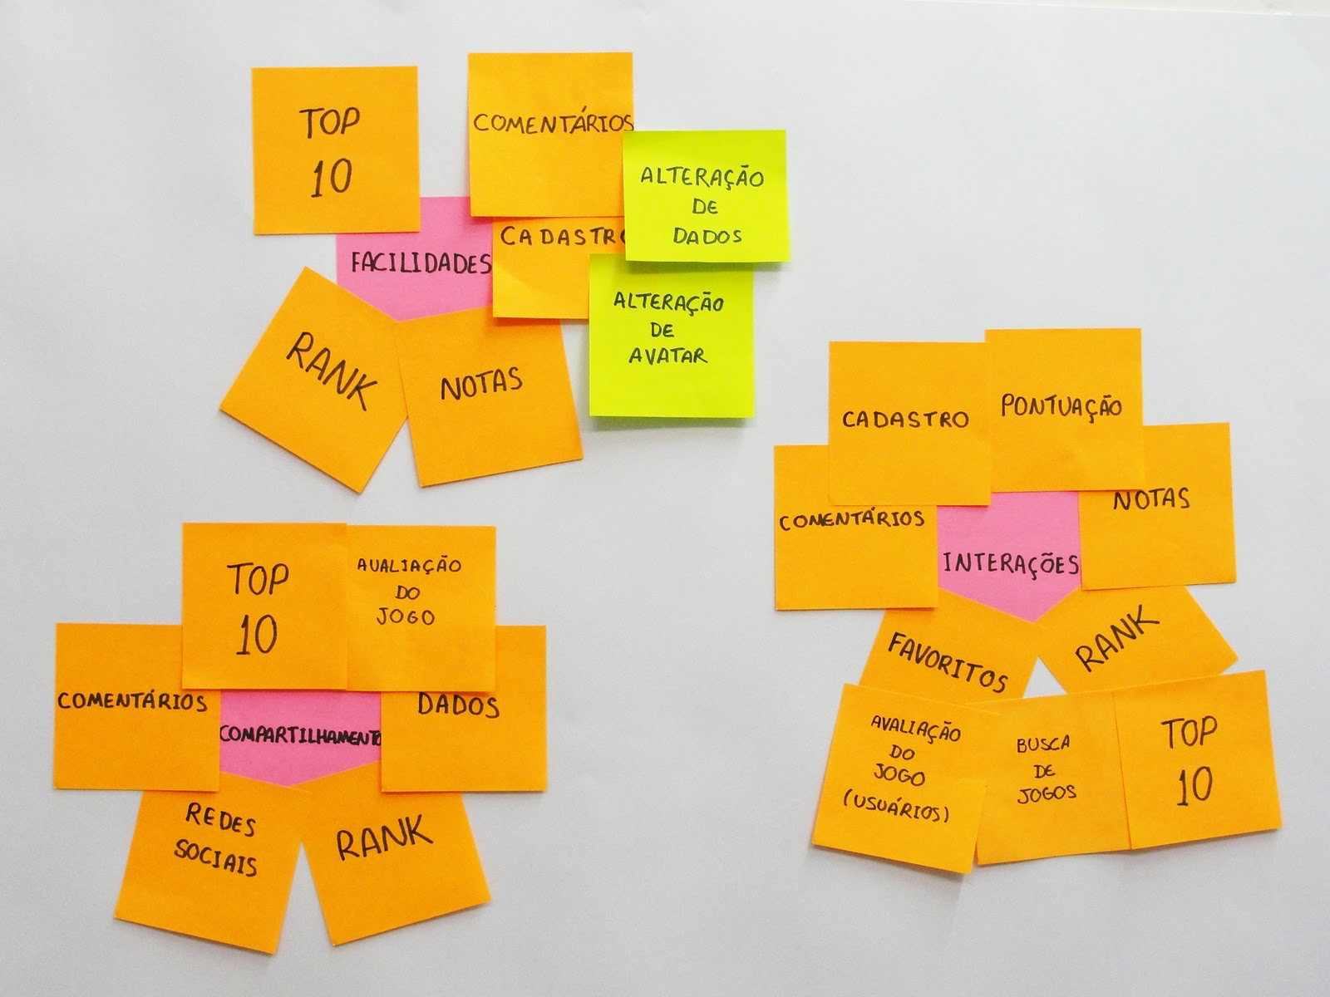
Design Thinking: Análise e Síntese
Empreendedorismo Científico: da bancada ao mercado
» Cartões de Insights: reflexões embasadas e dados reais transformadas em cartões para consulta rápida.
» Diagrama de afinidades: agrupamento das ideias com base em uma similaridade. Auxilia no entendimento dos dados.

Slide 20
Matriz CSD
Empreendedorismo Científico: da bancada ao mercado
CERTEZAS
SUPOSIÇÕES
DÚVIDAS
Aspectos conhecidos com alto nível de confiança.
Ex.: demanda do mercado; requisitos regulatórios; capacidade técnica necessária.
Fatores não totalmente conhecidos ou confirmados.
Hipóteses.
O que está sujeito a alteração com base em informações adicionais.
Áreas de incerteza ou risco significativo.
A equipe reconhece como possíveis desafios, mas não tem clareza ou compreensão.

Slide 21
Design Thinking: Ideação
Empreendedorismo Científico: da bancada ao mercado

Slide 22
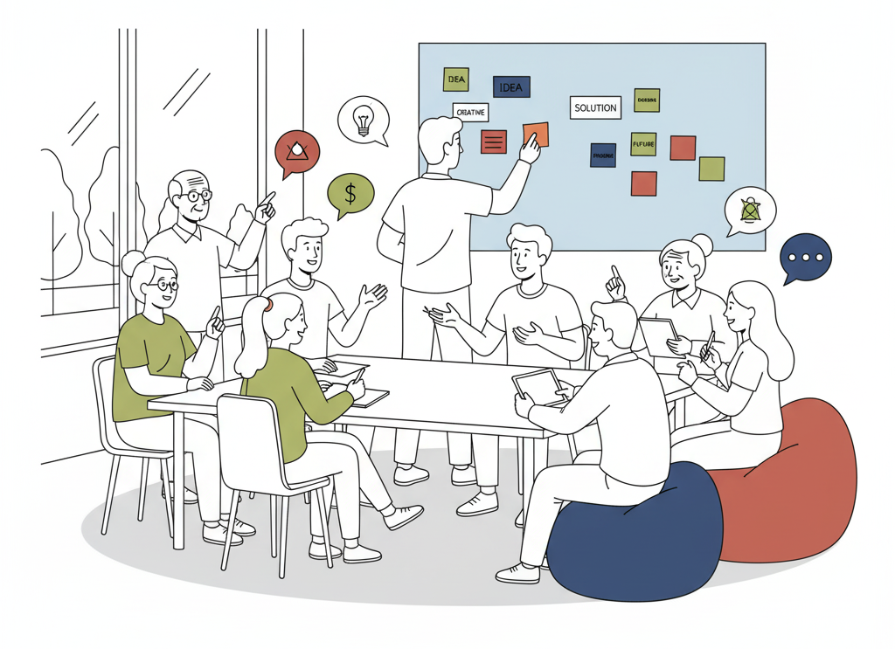
Design Thinking: Ideação
Empreendedorismo Científico: da bancada ao mercado
BRAINSTORMING
Grupos de, no máximo, 8 pessoas
Duração de 10 a 15 minutos
Não critique nem julgue
Encoraje as ideias malucas
Seja visual
Construa sobre as ideias dos outros
Mantenha o foco
Quantidade importa: gere o maior número possível de ideias

Slide 23
Design Thinking: Ideação
Empreendedorismo Científico: da bancada ao mercado
PERSONAS
JOBS
(Tarefas)
O que o cliente tenta realizar? Funcional, social, emocional
» Personagens ficcionais concebidos a partir da síntese de comportamentos observados entre os consumidores
» Representam as motivações, desejos, expectativas e necessidades
» Direcionam as soluções para os sentidos dos usuários
» Têm nome, histórias e necessidades. São personificadas!
PAINS
(Dores)
O que o impede de realizar essa tarefa? Obstáculos, riscos, insatisfações
GAINS
(Ganhos)
Benefícios, resultados positivos que o cliente espera ou deseja alcançar

Slide 24
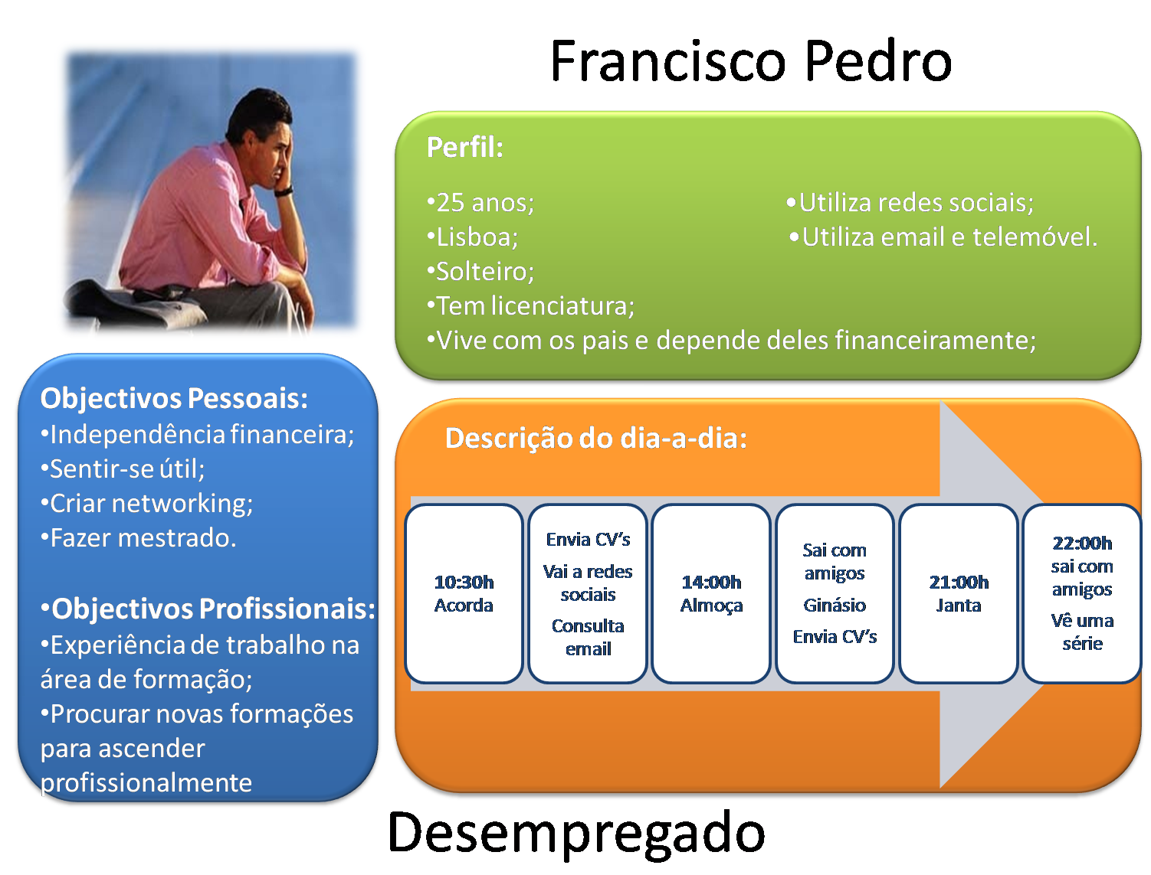
Empreendedorismo Científico: da bancada ao mercado

Slide 25
Design Thinking: Ideação
Empreendedorismo Científico: da bancada ao mercado
JORNADA DO CLIENTE
» Representação gráfica das etapas de relacionamento do cliente com um produto ou serviço
» Descreve os passos percorridos antes, durante e depois da compra e utilização
» Entende-se o ciclo de relacionamento do cliente com o produto – da compra ao descarte

Slide 26
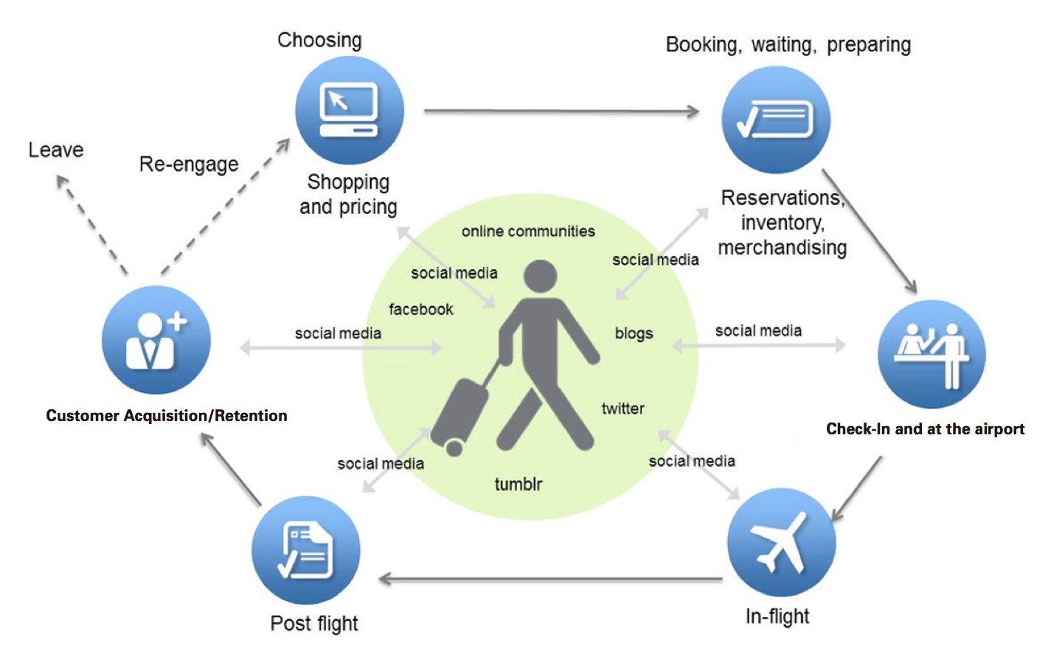
Empreendedorismo Científico: da bancada ao mercado

Slide 27

Design Thinking: Ideação
Empreendedorismo Científico: da bancada ao mercado
CRITÉRIOS NORTEADORES
» Diretrizes balizadoras do projeto.
» Aspectos que não podem ser perdidos de vista ao longo do desenvolvimento de soluções.
» Devem estar presentes durante todo o projeto.
» Evitam que alguma questão relevante seja negligenciada ou que as soluções geradas se distanciem do foco.

Slide 28

Design Thinking: Ideação
Empreendedorismo Científico: da bancada ao mercado
CARDÁPIO DE IDEIAS
» Catálogo apresentando a síntese de todas as ideias geradas.
» Pode-se incluir comentários relativos às ideias, eventuais desdobramentos ou oportunidades de negócio.
» Se for físico, pode conter espaços em branco para adicionar novas ideias ou conectá-las a outras.

Slide 29
Design Thinking: Ideação
Empreendedorismo Científico: da bancada ao mercado
MATRIZ DE VALIDAÇÃO
» Utilizada para validação das ideias em relação aos critérios norteadores e às necessidades das personas.
» Apoia o processo de decisão.
» As melhores ideias são selecionadas para prototipação.

Slide 30
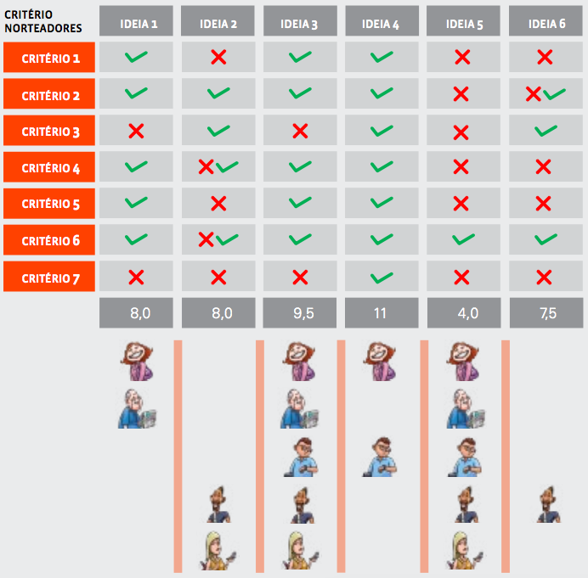
Empreendedorismo Científico: da bancada ao mercado

Slide 31
Design Thinking: Ideação
Empreendedorismo Científico: da bancada ao mercado
MÃOS À OBRA (em casa)
Gerar ideias para criação ou melhoria do produto (brainstorming e cardápio de ideias).
Definir os critérios norteadores.
Criar personas para o produto/serviço. Incluir jobs, pains e gains.
Escolher as melhores ideias para prototipação (pode-se ou não usar a matriz de validação)
Se necessário, realizar novamente a imersão para coleta de novas informações.

Slide 32


